Slide 1
טבלת היסודות
ומשפחות כימיות
מצגת לימוד
מדעים - שכבה ח'
מערכי שיעור ממוקדי הצלחה

Slide 2
עושים "סדר" ביסודות !
ראינו שליסודות השונים תכונות שונות.
האם קיים קשר בין מיקום היסוד בטבלה המחזורית לבין תכונותיו?

Slide 3
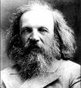
עושים "סדר" ביסודות !
דמיטרי מנדלייב
מנדלייב (כימאי רוסי) ארגן בשנת 1869 את היסודות בטורים ובשורות. הוא שיבץ 63 יסודות שהיו מוכרים בזמנו.

Slide 4
גדולתו של מנדלייב
מדהים לגלות שהטבלה המעודכנת של שנת 2007, אשר רשומים בה 115 יסודות (מתוכם 23 יסודות מעשה ידי האדם), אינה שונה בבסיסה מזו שהגה דמיטרי מנדלייב ב- 1869.
חשוב לציין שהעולם המדעי בתקופתו של מנדלייב הכיר רק 63 יסודות ולא היה למדענים ולו מושג על מבנה האטום.
רק גאונות ותעוזה הביאו ליצירת הקישורים שערך מדען צעיר זה.

Slide 5
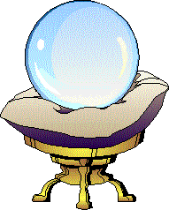
נצחונו הגדול היה בניבוי יסודות שטרם התגלו!
עבור יסודות אלה השאיר מקומות ריקים עם סימני שאלה ובתוספת פירוט של התכונות שיהיו לחומרים שימצאו.

Slide 6
היסודות סודרו על פי שתי אמות מידה:
לפי המספר האטומי (מספר הפרוטונים באטום היסוד).
לפי תכונותיהם המשותפות של קבוצות היסודות.

Slide 7
מהי גדולתו של "מנדלייב"?
גדולתו
שאלה 1
הוא סידר את היסודות בטבלה על פי מספרם האטומי.
הוא סידר את היסודות בטבלה על פי תכונותיהם.
הוא ניבא והשאיר מקום ליסודות שטרם נתגלו בתקופתו.
כל התשובות נכונות.

Slide 8
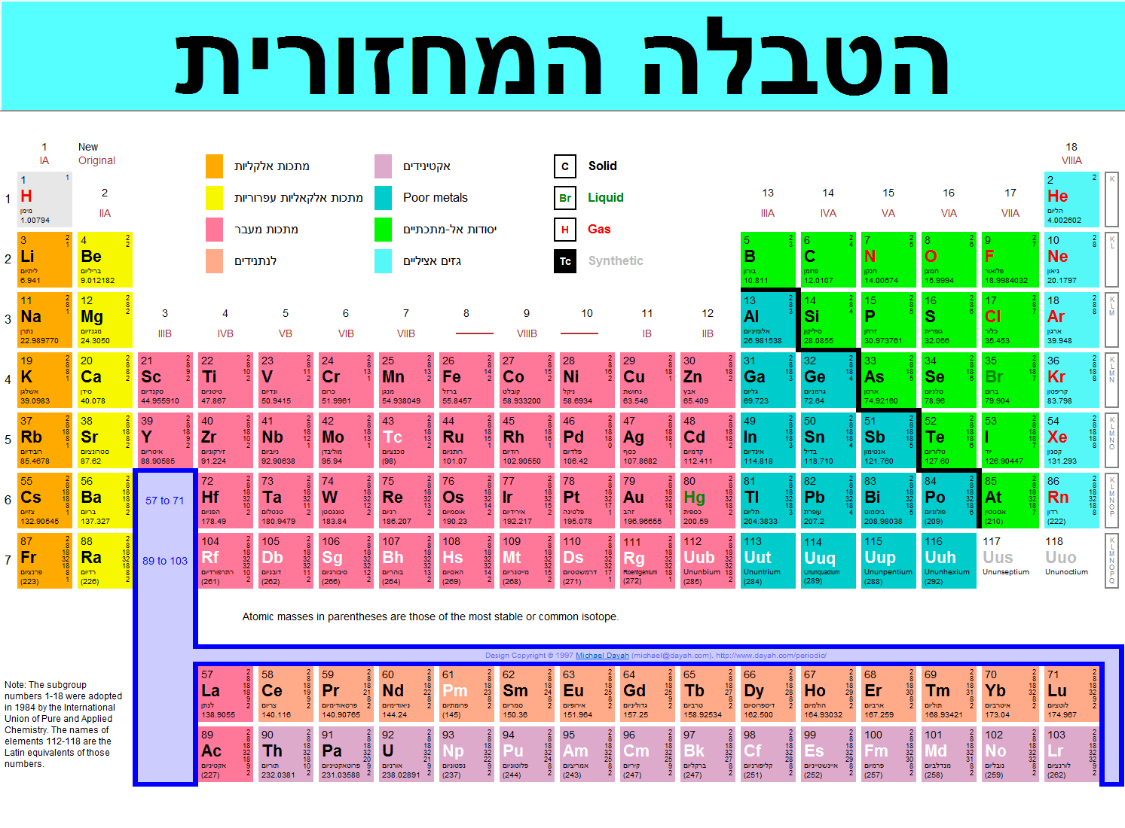
מעיון בטבלת היסודות אנו רואים, כי היסודות ערוכים בשורות ובטורים.
בשורות – היסודות מסודרים על פי מספר אטומי עולה משמאל לימין.
בטורים - היסודות ערוכים לפי תכונות משותפות.

Slide 9

מי הייתה מארי קירי?
מארי קירי היא האישה הראשונה שזכתה בפרס נובל.
בשנת 1903 זכתה עם בעלה בפרס נובל בפיסיקה ובשנת 1911 זכתה בפרס נובל בכימיה.
(בתה – אירן קירי זכתה אף היא בשנת 1935 בפרס נובל בפיסיקה).

Slide 10
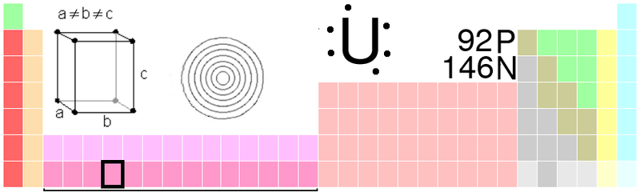
הקשר בין מארי קירי וטבלת היסודות:
מארי קירי גילתה, יחד עם בעלה, את קרינת הרנטגן.
חישבו - מה היה מצבנו ללא תגלית זו!
תגליתה המדעית השנייה הייתה גילוי יסוד האורניום ופליטת קרינה רדיואקטיבית על ידי אטומי היסוד אורניום.

Slide 11
מארי קירי נפטרה מסרטן- תוצר של חשיפה ממושכת לחומרים רדיואקטיביים.

Slide 12
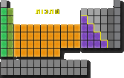
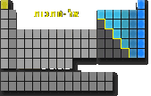
היסודות בטבלה המחזורית מסודרים גם ב"קבוצות גדולות"-
בנוסף לשורות ולטורים ניתן לראות, שהיסודות מסודרים גם בגושים גדולים יותר – גוש מתכות וגוש אל-מתכות.
מתכות
אל-מתכות

Slide 13
היסודות האל-מתכתיים מצויים בצד שמאל של טבלת היסודות.
מתכות
שאלה 2
משפט זה הוא:
נכון
לא נכון

Slide 14
נכיר כמה "משפחות כימיות".
"משפחה כימית" –
קבוצת יסודות בעלי תכונות דומות הממוקמים באותו טור בטבלת היסודות.

Slide 15
נכיר כמה "משפחות כימיות".
כדי להבין טוב יותר את הרעיון נתמקד ב-3 משפחות כימיות:
משפחת ההלוגנים.
משפחת המתכות האלקליות.
משפחת הגזים האצילים.

Slide 16


מהי "משפחה כימית" ?
משפחה כימית
שאלה 3
קבוצת יסודות בעלי אותו צבע.
קבוצת יסודות המצויים באותה שורה בטבלת היסודות.
קבוצת יסודות הנמצאים באותו טור בטבלת היסודות.
קבוצת יסודות בעלי כמה תכונות דומות.
תשובות ג' ו- ד' נכונות.

Slide 17
כאשר מחפשים תחליף ליסוד מסוים כדאי לגשת לטור שבו הוא נמצא בטבלה המחזורית.

Slide 18
המתכות האלקליות
מיקום בטבלה – טור ראשון משמאל (פרט למימן).

Slide 19
המתכות האלקליות
מיקום בטבלה – טור ראשון משמאל (פרט למימן).
תכונות משותפות –
מוצקים בטמפרטורת החדר, מוליכות חשמלית, ברק, רכים, צפים במים, מגיבים עם מים תוך פליטת מימן ומגיבים מהר עם יסודות אל-מתכתיים.
דוגמאות – נתרן, אשלגן, ליתיום.
שימושים – סוללות בעיקר.

Slide 20
אחת מתכונות המתכות האלקליות זוהי התרכבותם המהירה עם יסודות אל-מתכתיים ועם מים.
אחסון
שאלה 4
באיזה אופן מומלץ לאחסן מתכת אלקלית?
בכלי ובו שמן.
בכלי ובו מים.
בכלי ובו אוויר.
בכלי ובו מתכת אחרת.

Slide 21
משפחת הגזים האצילים
משפחה נוספת -
מיקום בטבלה – הטור הימני ביותר בטבלה (מספר 8).

Slide 22
משפחת הגזים האצילים
מיקום בטבלה – הטור הימני ביותר בטבלה (מספר 8).
תכונות משותפות –
יסודות אלה אינם נוטים ליצור תרכובות ולכן הם מצויים בטבע כיסודות.
בטמפרטורת החדר הם במצב צבירה גז.
דוגמאות – הליום, ניאון, ארגון.
שימושים – מילוי נורות, לא מתקלחים ואף משתחרר אור צבעוני בעת מעבר זרם חשמלי.

Slide 23
באיזה גז מומלץ להשתמש?
שאלה 5
תחליף למימן
המימן, גז קל מן האויר, הוא חומר דליק.
רצו להחליפו בספינות האויר בגז קל מן האוויר שאינו מתלקח בקלות ואינו מגיב עם חומרים אחרים.
בגז חמצן, כי משקלו כשל האויר.
בגז חנקן, כי הוא לא מגיב עם חומרים אחרים.
בגז האציל "הליום", כי הוא עונה על הדרישות.
אין תחליף לגז המימן.

Slide 24
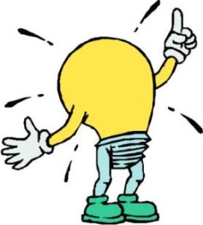
במפעל לייצור נורות חשמל אזל מלאי ה"ארגון" הממלא את הנורות.
מילוי נורות
שאלה 6
ניתן למצוא תחליף בין היסודות השייכים למשפחה כימית בשם:
משפחת ההלוגנים.
משפחת הגזים האצילים.
משפחת המתכות האלקליות.
אין משפחה כימית מתאימה.

Slide 25
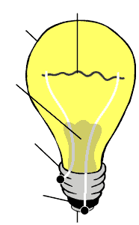
מדוע מתאימים היסודות ב"משפחה כימית" זו למלא את הנורות ?
תכונות הגז
שאלה 7
חוט להט
הם אינם מוליכים חום.
הם חסרי צבע.
הם אינם בוערים בחמצן.
הם אינם מוליכים חשמל.
כל התשובות נכונות.
מיכל זכוכית
מחזיק
חוט הלהט
תבריג הנורה
מבדד
נקודת מגע בבסיס הנורה

Slide 26
ההלוגנים
משפחה אחרונה חביבה -
מיקום בטבלה – בטור השביעי, שני מימין.

Slide 27
ההלוגנים
מיקום בטבלה – בטור השביעי, שני מימין.
תכונות משותפות –
יוצרים תרכובות מלח עם מתכות.
בטבע אינם מופיעים כיסודות בגלל פעילותם הכימית הרבה. רעילים.
דוגמאות - פלואור, כלור, ברום, יוד.
שימושים – חיטוי, ציפוי כלים, ניקוי והלבנה.

Slide 28

בואו נרחיב על 4 הלוגנים
בגלל פעילותם הכימית הגדולה אין מוצאים אותם בטבע כיסודות חופשיים, אלא כתרכובות.
הפלואור - (סמל כימי F), גז צהבהב, פעיל מאוד, רעיל ומסוכן. מלחי פלואור משמשים להגנה מפני עששת.
הברום – (סמל כימי Br), נוזל אדום נדיף מאוד. מסוכן לאדם. משמש להכנת צבעים, חומרי צילום, תרופות, ובגדים חסיני אש.

Slide 29


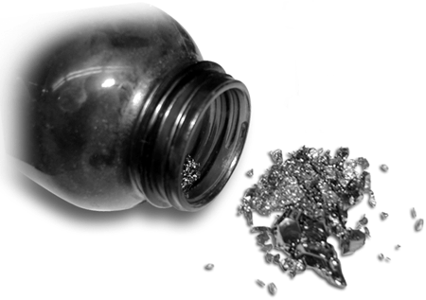
הלוגנים נוספים -
הכלור – (סמלו הכימי Cl), גז ירקרק, רעיל מאוד. שימש כאמצעי לחימה כימי.
מוכר לנו בתמיסה במים כחומר לחיטוי בריכות שחייה.
כמלח מוכר לנו כמלח בישול NaCl.
יוד - (סמלו הכימי I). יסוד מוצק, עובר המראה לגז.
משמש כחומר לחיטוי פצעים.
מצוי בגופנו בתרכובות ובכמויות זעירות
שחשובות מאוד לגדילה והתפתחות.

Slide 30
תכונה ומשפחה
שאלה 8
לפניכם מוצגות שלוש תכונות של יסודות.
התאימו לכל תכונה את שם המשפחה הכימית המתאימה.
1. בחיי היום יום אנו נעזרים בהם לחיטוי.
2. משמשים למילוי נורות.
3. רכים, מגיבים עם מים תוך פליטת מימן.
1. מתכות אלקליות, 2. גזים אצילים, 3. הלוגנים.
1. גזים אצילים, 2. הלוגנים, 3. מתכות אלקליות.
1. הלוגנים, 2. גזים אצילים, 3. מתכות אלקליות.

Slide 31
מיפוי המושגים

Slide 32
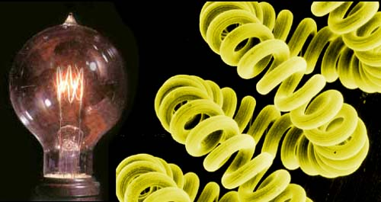
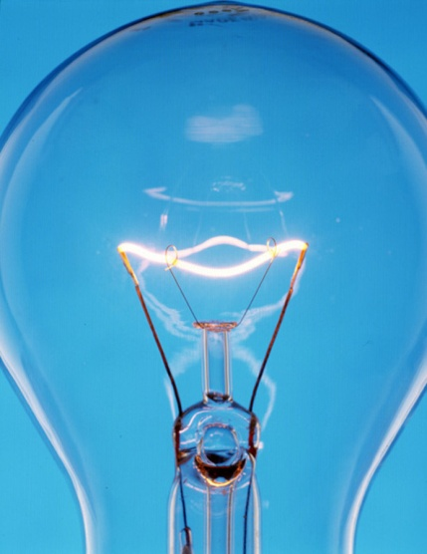
אילו תכונות יש לחפש כאשר מחפשים יסוד שישמש כחוט להט?
חוט להט
שאלה 9
מוליך חשמל ובעל טמפרטורת היתוך נמוכה.
אינו מוליך חשמל ובעל טמפרטורת היתוך נמוכה.
מוליך חשמל ובעל טמפרטורת היתוך גבוהה.
מוליך חשמל ובעל טמפרטורת היתוך נמוכה.

